Slide 1
De tent van de ontmoeting
Les 3 | Een hand geven

Slide 2
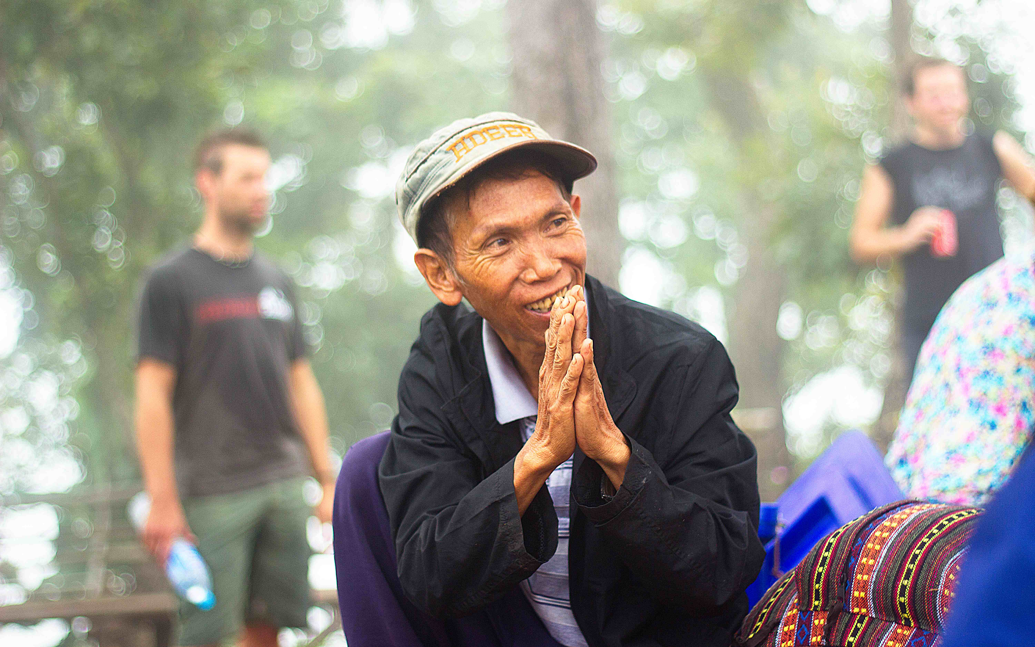
Respect
Notes:
Respect
Het woord is in onze cultuur bijna niet meer weg te denken: respect. We willen allemaal graag gerespecteerd worden. De regels die horen bij de manier waarop je elkaar respect betoont, wisselen nog wel eens. Ik leerde thuis om altijd met twee woorden te praten. Op een vraag gaf je nooit ‘ja’ of ‘nee’ als antwoord, maar ‘ja, mevrouw’ of ‘nee, meneer’. Moet je vandaag eens om komen… ;-)

Slide 3
Opdracht
Geef je buurman/vrouw een hand waarbij jij de hand met de rug naar boven houdt.
Geef je buurman/vrouw een hand, maar nu houdt hij/zij de rug van de hand naar boven. Hoe voelt dat?
Geef elkaar nu gewoon een hand. Dat voelt voor ons als respectvol, toch?
Notes:
Begroeting
Bij elke cultuur hoort een vorm van groeten. Die vormen kunnen heel verschillend zijn. In het Midden-Oosten moet je niet gek opkijken als je een soort kus op je wang krijgt. In Japan raak je elkaar beslist niet aan, maar buig je voor de ander. In onze Westerse cultuur geven wij elkaar een hand.

Slide 4
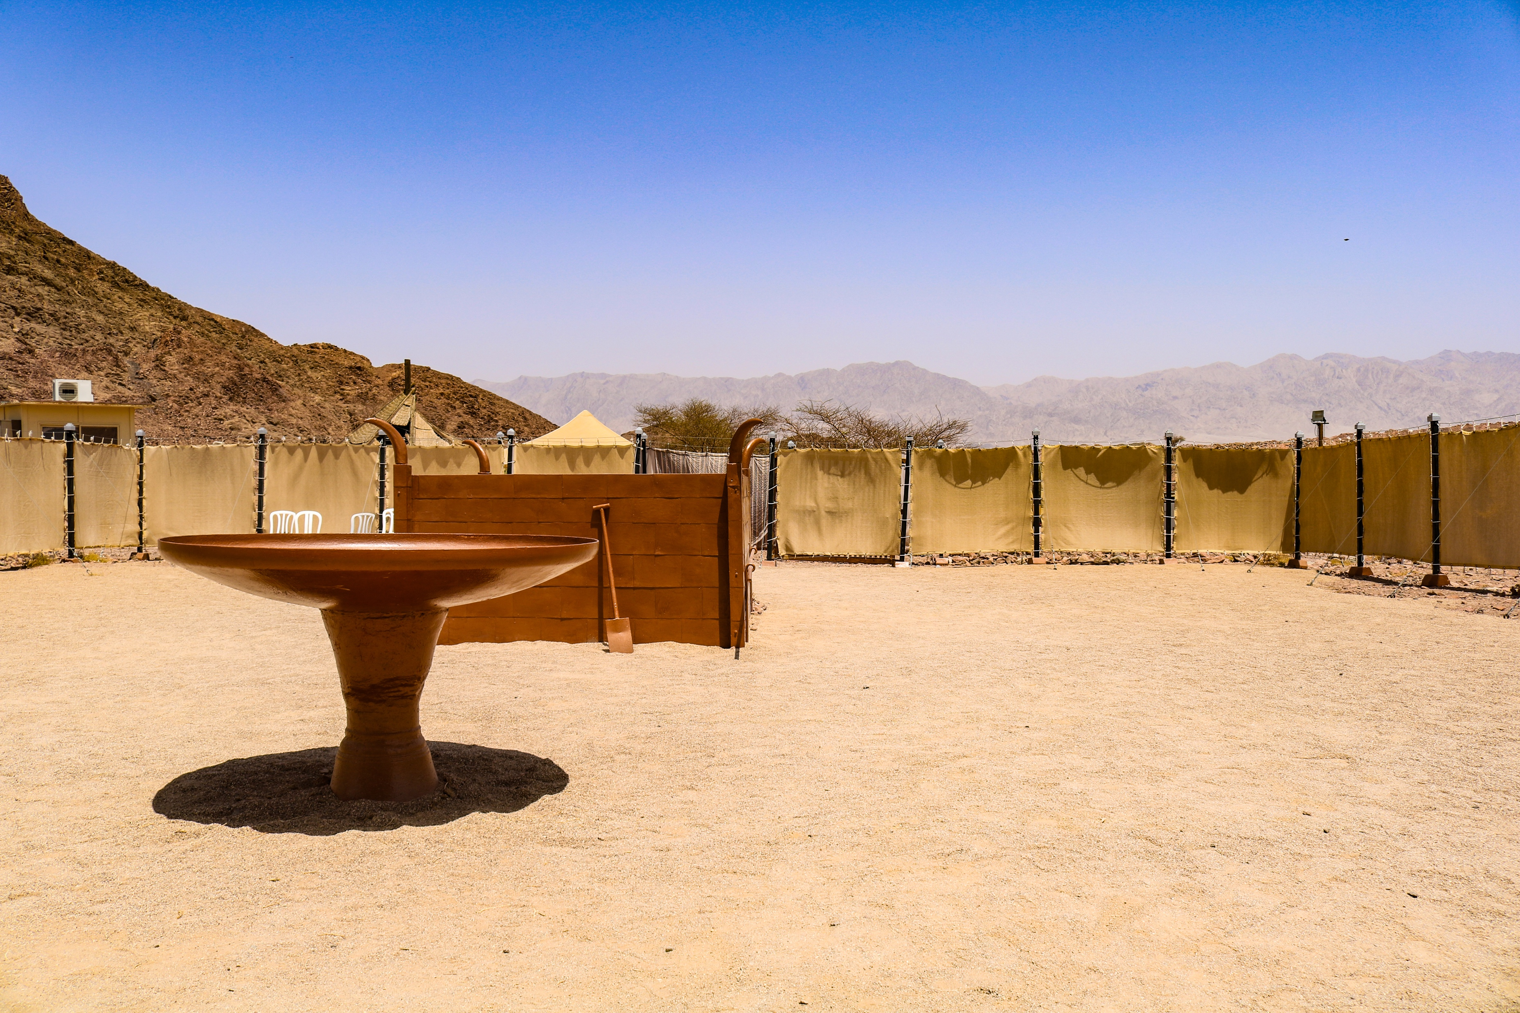
Hygiëne
Notes:
Hygiëne
Vroeger liep ik vaak even de garage van mijn vader binnen. De monteur probeerde dan altijd even een pikzwarte hand aan mij te geven. Als ik er intrapte, zat mijn hand helemaal onder de olie en de smeer. Bah!
Elkaar een vieze hand geven, is respectloos. Als we tot de Heere komen in Zijn tabernakel, dan wil Hij dat wij met schone handen Hem ontmoeten. Dat is niet alleen respectvol of hygiënisch maar het laat ook zien dat wij gewassen moeten worden. Nog veel erger dan olie en smeer aan je handen, is de zonde die aan ons kleeft. In Psalm 51 zegt koning David zelfs dat er bloedschuld aan zijn handen kleeft. Nou, je snapt wel dat je zo niet bij de Heere kunt komen.

Slide 5
Bijbel open
Exodus 30: 17-21
Notes:
Bijbel open
Na het brandofferaltaar loop je in de voorhof nog tegen een ander ding aan. Het is een wasvat van koper. Hoe kwamen de Israëlieten aan koper? Ze hadden het meegenomen van de Egyptenaren. Het materiaal koper werd in die tijd als spiegel gebruikt. Als je dus voor het wasvat stond, kon je jezelf zien. Je zag een onrein mens staan. Zoals je thuis je handen wast en je voeten veegt, zo vraagt de Heere om je te reinigen voor je binnenkomt.

Slide 6
Vraag 1-2
Waarom denk je dat het koperen wasvat tussen het altaar en de ontmoetingstent stond? Was het geen betere plek geweest als het wasvat vóór het brandofferaltaar was gezet?
In het wasvat ging water (vers 18). In de kerk wordt ook wel eens water gebruikt tijdens de eredienst. Noem eens twee overeenkomsten met dat moment.

Slide 7
Vraag 3-4
Aäron moest soms een vuuroffer voor de Heere brengen. Hij moest dan in dit wasvat eerst zijn handen en voeten wassen. Waarom zijn handen en voeten? Waren zijn handen niet genoeg?
Lees Johannes 13: 6-10. Wat zegt de Heere Jezus hier over het wassen van handen en voeten?

Slide 8
Bijbel open
Efeze 5: 25-27
Notes:
Gereinigd door het water van het Woord
Als je op zondag in de kerk komt, staat er geen koperen wasvat meer. Toch kun je tijdens de kerkdienst gereinigd worden. Lees maar eens wat Paulus schrijft in Efeze 5: 25-27:
Efeze 5: 25-27:
In de kerk, onder de preek, gebeurt er iets! Je kunt gereinigd worden door het water van het Woord. Als de Heere Jezus verkondigd wordt als de enige Weg tot behoud, dan heeft dat een reinigende werking.

Slide 9
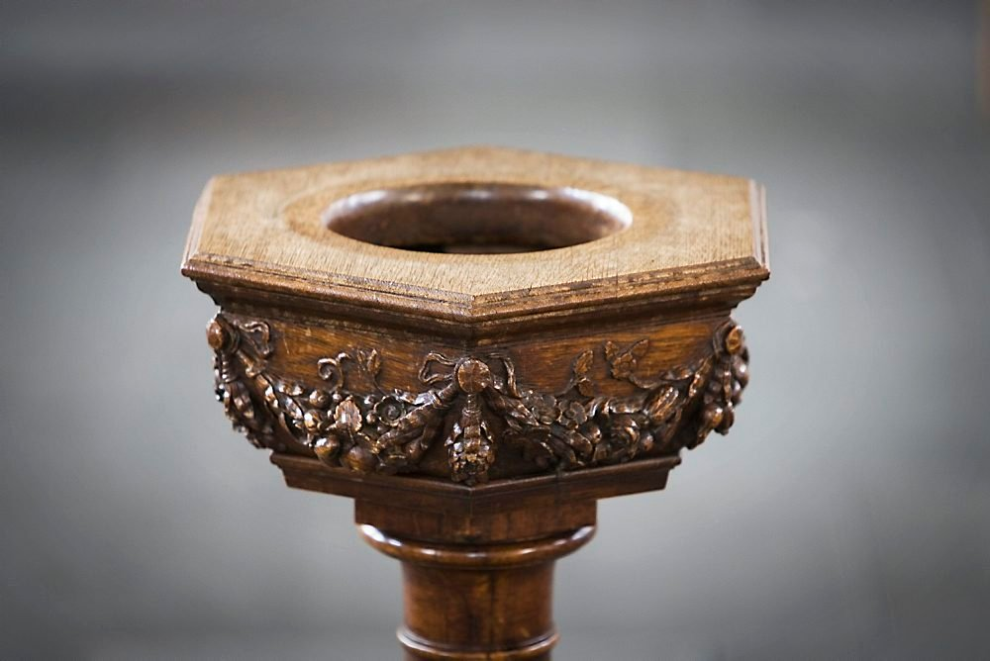
Om over na te denken
Vind je dat niet bijzonder? Het wasbekken laat ons zien dat God Zelf Zijn Hand uitsteekt. Nog voordat jij je vinger kunt uitstrekken, is de Heere er met Zijn Hand!
Notes:
Heiliging:
Alles in de tabernakel moest heilig zijn. De Enige Die echt heilig te noemen is, is God Zelf. Andere dingen zijn alleen heilig omdat de Heere ze met Zijn wet heeft laten heiligen. De voorwerpen in de tabernakel moesten daarom met water gereinigd worden. Ook wij mensen moeten met rein water worden gewassen.
Als in de gemeente een kindje wordt gedoopt, laat de Heere zien dat we reiniging nodig hebben. Zelfs een baby’tje dat nog zo onschuldig lijkt, heeft al reiniging nodig om voor God te kunnen (be)staan.
Tegelijk gaat het in de doop om meer dan alleen de reiniging van de zonde. Het water laat ons ook zien dat de Heilige Geest ons heilig wil maken. In het ‘doopformulier’ dat we in de kerk lezen, staat dat ‘de Heilige Geest ons verzekert dat Hij in ons wil wonen’. Dat kan alleen als we door Hem geheiligd worden. Het water laat zien: Je mag met schone handen tot Mij komen, ook al ben je nog zo vuil geweest.

Slide 10
Bijbel open
Johannes 4: 11-14
Notes:
Water om te leven
Die reiniging en heiliging zijn niet alleen voor Israël nodig. De Heere Jezus heeft gezegd dat elk mens levend water nodig heeft. Als Hij in Samaria komt, ontmoet Hij bij de put een vrouw. Zij is in de ogen van de Joden een buitenlander. Zij mag niet zomaar in de tempel komen. Toch zegt Jezus tegen haar dat ook zij dat water nodig heeft.

Slide 11
Vraag 5
Als je ooit van het levend water gedronken hebt dat de Heere Jezus noemt, heb je dan nog steeds de reiniging nodig?
Notes:
Op de dag dat de bus richting Den Haag vertrekt, ben je erg zenuwachtig. Natuurlijk, je hebt er vaak over nagedacht, maar vandaag is het zover. Een ontmoeting met de koning! Dat gebeurt niet elke Nederlander. Jij bent vandaag even een heel speciaal mens.

Slide 12
Gesprek
Kun je bedenken op welk moment je het lastig vond om iemand een hand te geven? Waarom vond je dat toen lastig?
We hebben gezien dat het Woord als een badwater is, het maakt je schoon. Op welke manier zou het Woord van God je schoon kunnen maken?

Slide 13
Gesprek
Tip! Neem de preektekst van afgelopen zondagmorgen en vertel elkaar wat de reinigende werking van die (preek)tekst is.
Soms laten mensen hun kinderen dopen in Jordaanwater omdat de Heere Jezus daar ook in gewassen is. Wat vind je daarvan?

Slide 14
Gesprek
In de woestijn was het niet altijd makkelijk om aan water te komen. Men ging dus zuinig met water om. Wij kennen in Nederland dat probleem niet zo. Toch mogen we ons er wel van bewust zijn dat het water des levens kostbaar is. Zou dat bijvoorbeeld kunnen blijken uit de manier waarop je met je Bijbel omgaat?

